Slide 1
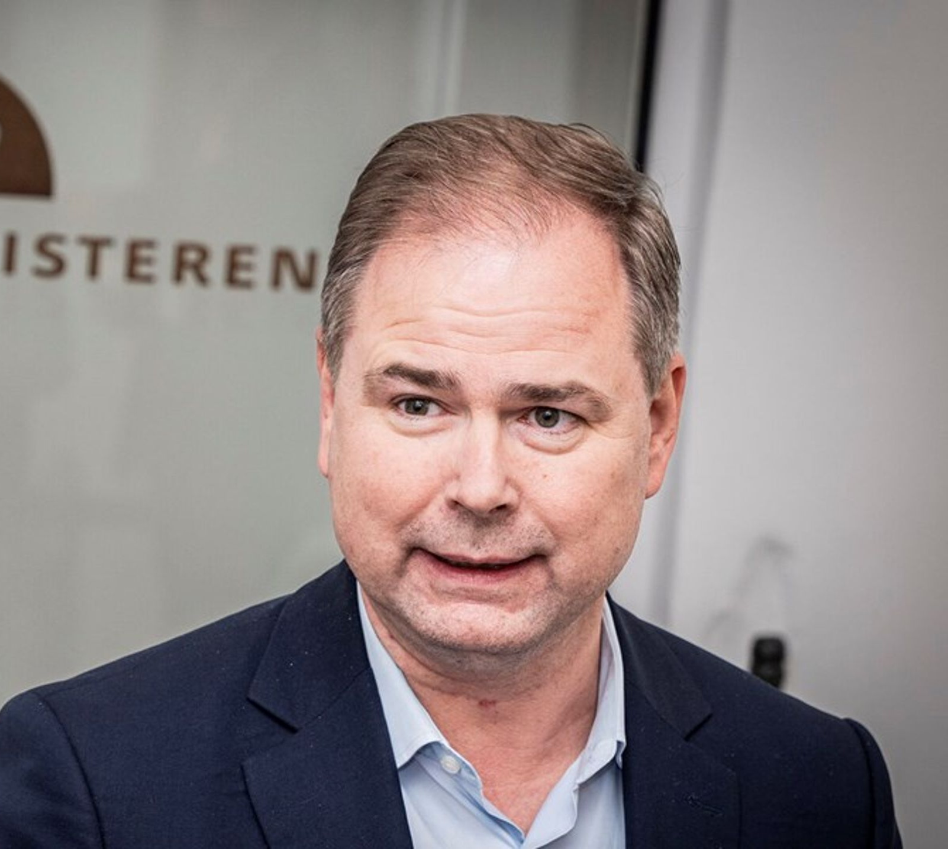
Modul 5: Finans- og pengepolitik
Forløb: Dansk økonomi – arbejdsmarkedet og klimahensyn som udfordring eller mulighed?

Slide 2
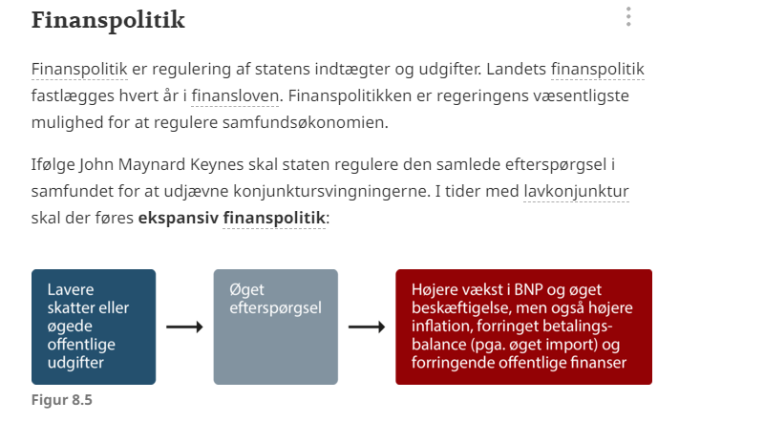

Slide 3
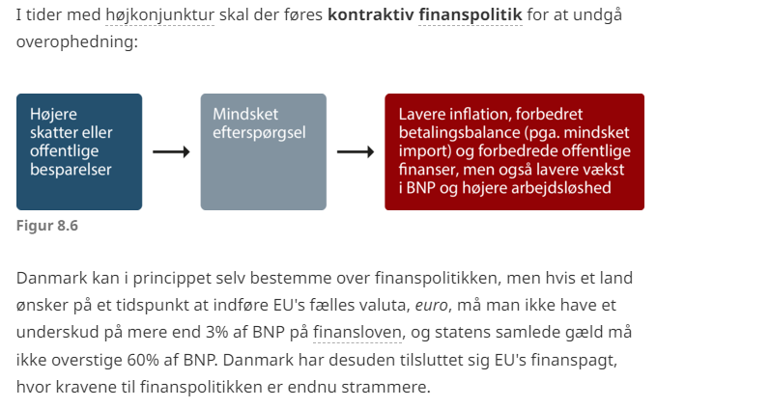

Slide 4
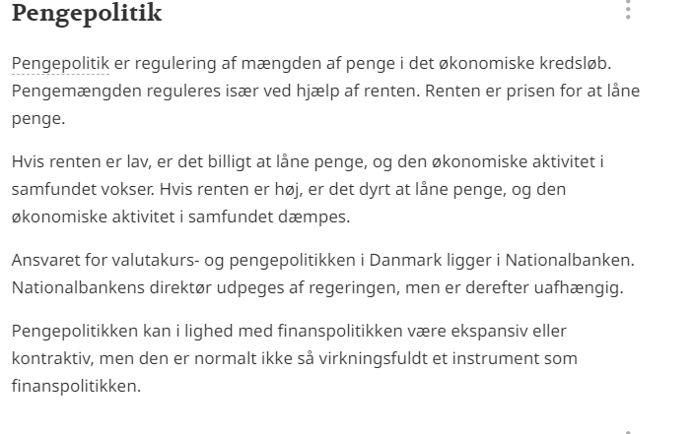

Slide 5
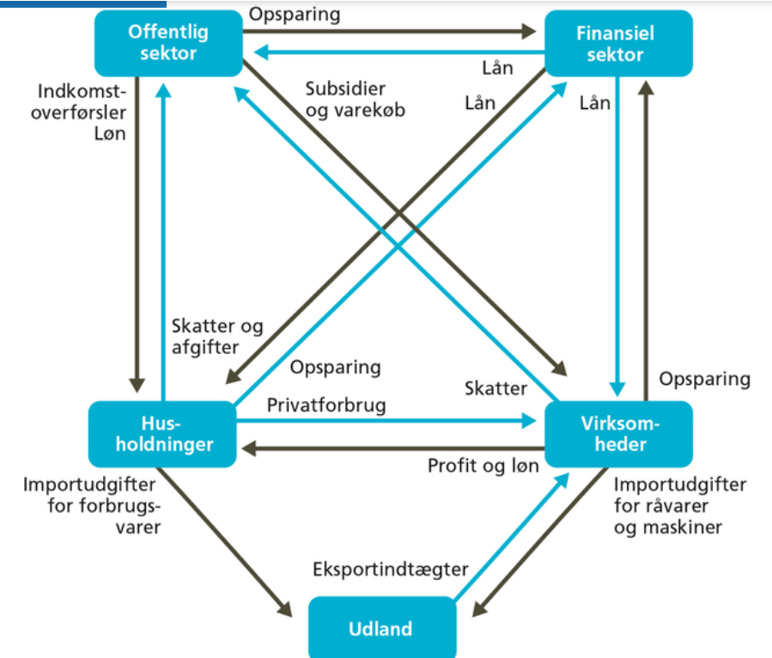

Slide 6
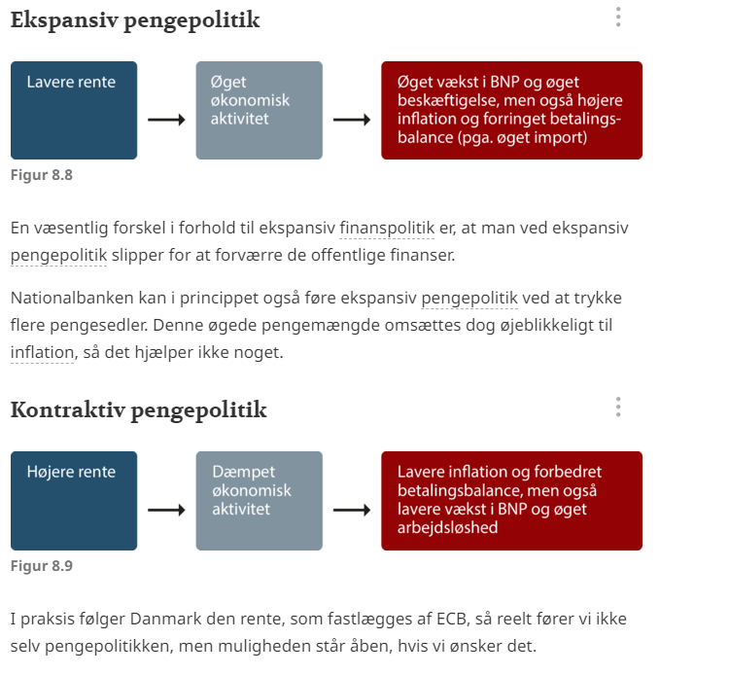

Slide 7
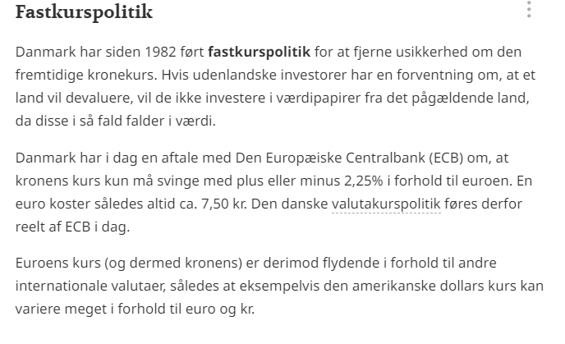

Slide 8
Video fra Finansministeriet
Videoer: &#xD8;konomiske begreber udfoldet

Slide 9
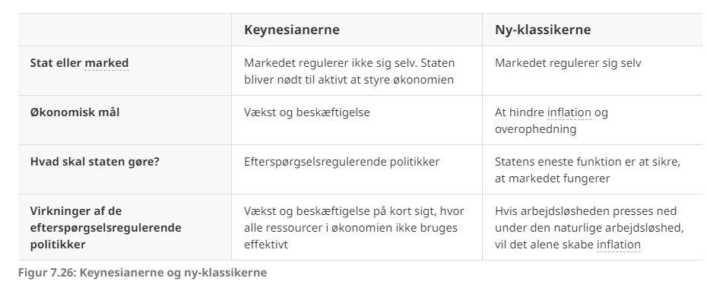

Slide 10
Finansloven 2024
Videoer: Økonomiske begreber udfoldet
Dyk ned i aftale om finansloven 2025.pdf
Hvilke partier er med i aftalen?
Fremhæv væsentlige finanslovsaftaler
Påvirker nogle af aftalerne jer?

Slide 11
Danmarks aktuelle økonomiske situation
Undersøg den aktuelle situation i dansk økonomi. oekonomisk redegoerelse december 2024 web.pdf- Overvej i den forbindelse, hvilke økonomiske parametre, det er nødvendigt at undersøge for at kunne sige noget om den danske økonomi.
Diskutér, hvilke fordele og ulemper hhv. kontraktiv og ekspansiv finanspolitik vil have for Danmarks økonomiske situation.

Slide 12
Forbrug eller opsparing – 15 min
Opdeling i to
Den ene halvdel forbereder argumenter, der støtter op om udsagnet: „Danskerne bør forbruge mere“.
Den anden halvdel forbereder argumenter, der støtter op om udsagnet: „Danskerne bør spare mere op“.
Derefter diskussion om, hvor vidt danskerne bør øge deres forbrug eller deres opsparing.

Slide 13
Arbejdsmarkedspolitik
Det danske arbejdsmarked kan karakteriseres med ordet flexicurity.
  Det er en sammensmeltning af flexibility (fleksibilitet) og security (sikkerhed).
Modellen sikrer, at det er let at afskedige overflødig arbejdskraft (fleksibilitet), men at de afskedigede til gengæld har krav på høje overførselsindkomster (sikkerhed) fx dagpenge.

Slide 14
Arbejdsmarkedspolitik – to strategier
Opkvalificeringsstrategi
Mål om, at de lediges kvalifikationer skal forbedres, således at de kan leve op til kravene på arbejdsmarkedet.
Det kan fx dreje sig om ledige indvandrere, som ikke har tilstrækkelige sprogkundskaber.
Redskaberne er her kurser, efteruddannelse, aktivering og jobtræningsforløb.
Stramningsstrategi
Mål om, at det ikke må være for attraktivt at modtage overførselsindkomst i stedet for at arbejde.
Redskaberne er her især at gøre satserne for overførselsindkomster lavere og at forkorte den periode, man kan modtage dem.
Har været anvend, bl.a. ved reelt at afskaffe kontanthjælpen for unge under 30 år og erstatte den med en meget lavere ydelse svarende til SU.
Tilsvarende er der indført et kontanthjælpsloft, og ydelserne til indvandrere er sat ned.

Slide 15
Stort opsparingsoverskud i Danmark - Nationalbankens podcast om økonomi
Fremhæv de vigtigste pointer fra Podcasten

